Slide 1
LLLLLLLLLLL tttt iiii lllllll
L:::::::::L ttt:::t i::::i l:::::l
L:::::::::L t:::::t iiii l:::::l
LL:::::::LL t:::::t l:::::l
L:::::L aaaaaaaaaaaaa ttttttt:::::ttttttt eeeeeeeeeeee rrrrr rrrrrrrrr mmmmmmm mmmmmmm iiiiiiinnnn nnnnnnnn aaaaaaaaaaaaa l::::l
L:::::L a::::::::::::a t:::::::::::::::::t ee::::::::::::ee r::::rrr:::::::::r mm:::::::m m:::::::mm i:::::in:::nn::::::::nn a::::::::::::a l::::l
L:::::L aaaaaaaaa:::::a t:::::::::::::::::t e::::::eeeee:::::eer:::::::::::::::::r m::::::::::mm::::::::::m i::::in::::::::::::::nn aaaaaaaaa:::::a l::::l
L:::::L a::::a tttttt:::::::tttttt e::::::e e:::::err::::::rrrrr::::::rm::::::::::::::::::::::m i::::inn:::::::::::::::n a::::a l::::l
L:::::L aaaaaaa:::::a t:::::t e:::::::eeeee::::::e r:::::r r:::::rm:::::mmm::::::mmm:::::m i::::i n:::::nnnn:::::n aaaaaaa:::::a l::::l
L:::::L aa::::::::::::a t:::::t e:::::::::::::::::e r:::::r rrrrrrrm::::m m::::m m::::m i::::i n::::n n::::n aa::::::::::::a l::::l
L:::::L a::::aaaa::::::a t:::::t e::::::eeeeeeeeeee r:::::r m::::m m::::m m::::m i::::i n::::n n::::n a::::aaaa::::::a l::::l
L:::::L LLLLLLa::::a a:::::a t:::::t tttttte:::::::e r:::::r m::::m m::::m m::::m i::::i n::::n n::::na::::a a:::::a l::::l
LL:::::::LLLLLLLLL:::::La::::a a:::::a t::::::tttt:::::te::::::::e r:::::r m::::m m::::m m::::mi::::::i n::::n n::::na::::a a:::::a l::::::l
L::::::::::::::::::::::La:::::aaaa::::::a tt::::::::::::::t e::::::::eeeeeeee r:::::r m::::m m::::m m::::mi::::::i n::::n n::::na:::::aaaa::::::a l::::::l
L::::::::::::::::::::::L a::::::::::aa:::a tt:::::::::::tt ee:::::::::::::e r:::::r m::::m m::::m m::::mi::::::i n::::n n::::n a::::::::::aa:::al::::::l
LLLLLLLLLLLLLLLLLLLLLLLL aaaaaaaaaa aaaa ttttttttttt eeeeeeeeeeeeee rrrrrrr mmmmmm mmmmmm mmmmmmiiiiiiii nnnnnn nnnnnn aaaaaaaaaa aaaallllllll
euge-jhon@introInformat:~/la_terminal/$ ./nombres.sh
oooooooooo. o8o .oooooo..o ooo ooooo o8o oooooooooooo o8o
`888' `Y8b `"' d8P' `Y8 `88. .888' `"' `888' `8 `"'
888 888 oooo .oooo. oooooooo Y88bo. .ooooo. .oooooooo oooo oooo oooo d8b .oooo. 888b d'888 .oooo. oooo d8b oooo .oooo. 888 oooo oooo .oooooooo .ooooo. ooo. .oo. oooo .oooo.
888 888 `888 `P )88b d'""7d8P `"Y8888o. d88' `88b 888' `88b `888 `888 `888""8P `P )88b 8 Y88. .P 888 `P )88b `888""8P `888 `P )88b 888oooo8 `888 `888 888' `88b d88' `88b `888P"Y88b `888 `P )88b
888 888 888 .oP"888 .d8P' `"Y88b 888ooo888 888 888 888 888 888 .oP"888 8 `888' 888 .oP"888 888 888 .oP"888 888 " 888 888 888 888 888ooo888 888 888 888 .oP"888
888 d88' 888 d8( 888 .d8P' .P oo .d8P 888 .o `88bod8P' 888 888 888 d8( 888 8 Y 888 d8( 888 888 888 d8( 888 888 o 888 888 `88bod8P' 888 .o 888 888 888 d8( 888 .o.
o888bood8P' o888o `Y888""8o d8888888P 8""88888P' `Y8bod8P' `8oooooo. `V88V"V8P' d888b `Y888""8o o8o o888o `Y888""8o d888b o888o `Y888""8o o888ooooood8 `V88V"V8P' `8oooooo. `Y8bod8P' o888o o888o o888o `Y888""8o Y8P
d" YD d" YD '
Y88888P' "Y88888P'
ooooooooo. .o. .o8 o8o oooo oooo oooo .o. oooo o8o
`888 `Y88. .888. "888 `"' `888 `888 `888 .888. `888 `"'
888 .d88' .oooo. oooo d8b oooo d8b .oooo. .8"888. 888oooo. oooo d8b oooo 888 888 888 .oo. .ooooo. ooo. .oo. .8"888. 888 .ooooo. oooo ooo oooo .oooo.o
888ooo88P' `P )88b `888""8P `888""8P `P )88b .8' `888. d88' `88b `888""8P `888 888 888 888P"Y88b d88' `88b `888P"Y88b .8' `888. 888 d88' `88b `88b..8P' `888 d88( "8
888 .oP"888 888 888 .oP"888 .88ooo8888. 888 888 888 888 888 888 888 888 888 888 888 888 .88ooo8888. 888 888ooo888 Y888' 888 `"Y88b.
888 d8( 888 888 888 d8( 888 .8' `888. 888 888 888 888 888 888 888 888 888 888 888 888 .8' `888. 888 888 .o .o8"'88b 888 o. )88b
o888o `Y888""8o d888b d888b `Y888""8o o88o o8888o `Y8bod8P' d888b o888o o888o .o. 88P o888o o888o `Y8bod8P' o888o o888o o88o o8888o o888o `Y8bod8P' o88' 888o o888o 8""888P'
`Y888P
euge-jhon@introInformat:~/la_terminal/$ █

Slide 2
__
____ /_/ _ _ _ _ ___
/___ \ _ _ ___ ___ ___ | | __ _ | |_ ___ _ __ _ __ ___ (_) _ __ __ _ | |/ _ \
// / /| | | | / _ \ / _ \/ __| | | / _` | | __|/ _ \| '__|| '_ ` _ \ | || '_ \ / _` || |\// /
/ \_/ / | |_| || __/ | __/\__ \ | || (_| | | |_| __/| | | | | | | || || | | || (_| || | \/
\___,_\ \__,_| \___| \___||___/ |_| \__,_| \__|\___||_| |_| |_| |_||_||_| |_| \__,_||_| ()
euge-jhon@introInformat:~/la_terminal/$ ./que_es_la_terminal.sh
Es un programa que está presente en todos los sistemas operativos. Usando la terminal podemos darle órdenes al sistema.
Dependiendo del sistema operativo, permite a los usuarios avanzados controlar hasta el más mínimo detalle y configuración del sistema.
Funciona a base de ejecución de comandos.

Slide 3
__
____ /_/ _ ___
/___ \ _ _ ___ ___ ___ _ _ _ __ ___ ___ _ __ ___ __ _ _ __ __| | ___ / _ \
// / /| | | | / _ \ / _ \/ __| | | | || '_ \ / __|/ _ \ | '_ ` _ \ / _` || '_ \ / _` | / _ \\// /
/ \_/ / | |_| || __/ | __/\__ \ | |_| || | | | | (__| (_) || | | | | || (_| || | | || (_| || (_) | \/
\___,_\ \__,_| \___| \___||___/ \__,_||_| |_| \___|\___/ |_| |_| |_| \__,_||_| |_| \__,_| \___/ ()
euge-jhon@introInformat:~/la_terminal/$ ./que_es_un_comando.sh
Son órdenes que el usuario introduce a través de la consola para ejecutar diversas funciones que proporciona el sistema operativo.
A diario solemos dar estas instrucciones a través de una interfaz gráfica.

Slide 4
__
____ /_/ _ _ _ _ _ _ ___
/___ \ _ _ ___ ___ ___ | | __ _ ___ (_) _ __ | |_ __ _ __ __(_) ___ __| | ___ _ _ _ __ ___ ___ _ __ ___ __ _ _ __ __| | ___ / _ \
// / /| | | | / _ \ / _ \/ __| | | / _` | / __|| || '_ \ | __|/ _` |\ \/ /| |/ __| / _` | / _ \ | | | || '_ \ / __|/ _ \ | '_ ` _ \ / _` || '_ \ / _` | / _ \\// /
/ \_/ / | |_| || __/ | __/\__ \ | || (_| | \__ \| || | | || |_| (_| | > < | |\__ \ | (_| || __/ | |_| || | | | | (__| (_) || | | | | || (_| || | | || (_| || (_) | \/
\___,_\ \__,_| \___| \___||___/ |_| \__,_| |___/|_||_| |_| \__|\__,_|/_/\_\|_||___/ \__,_| \___| \__,_||_| |_| \___|\___/ |_| |_| |_| \__,_||_| |_| \__,_| \___/ ()
euge-jhon@introInformat:~/la_terminal/$ ./sintaxis_comando.sh
Todo comando tiene su propia sintaxis, que puede describir la acción y los diferentes parámetros que puedan recibir.
La mayoría de comandos tienen un parámetro --help, -h o /? que imprime en pantalla la información del comando y su sintaxis.
En algunos sistemas operativos puede consultarse con mayor detalle con el comando “man [comando]”

Slide 5
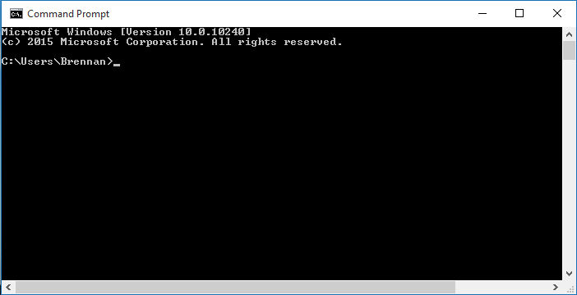
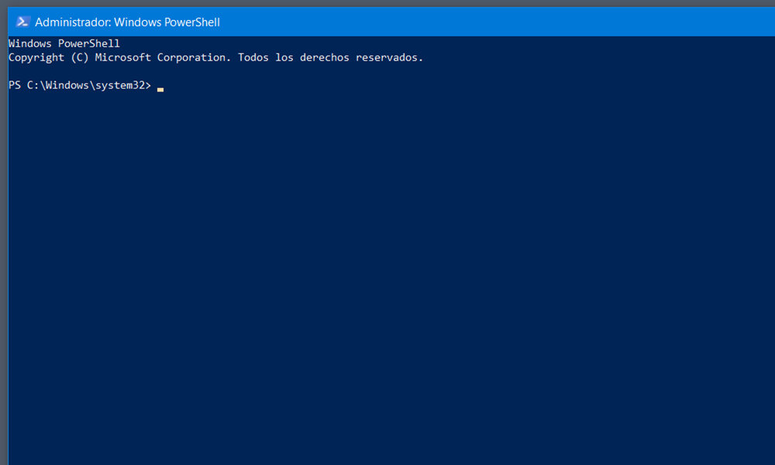
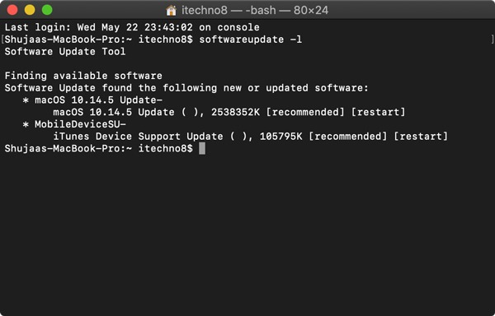
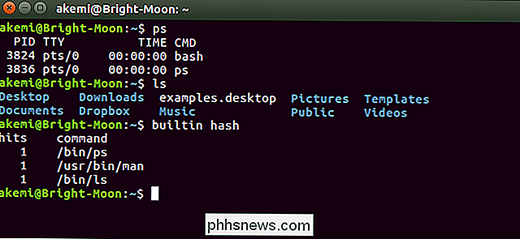
___ _ __ _ _ _ _ _
/ \(_) / _| ___ _ __ ___ _ __ | |_ ___ ___ | |_ (_) _ __ ___ ___ __| | ___ ___ ___ _ __ ___ ___ | | __ _
/ /\ /| || |_ / _ \| '__|/ _ \| '_ \ | __|/ _ \/ __| | __|| || '_ \ / _ \ / __| / _` | / _ \ / __|/ _ \ | '_ \ / __| / _ \ | | / _` |
/ /_// | || _|| __/| | | __/| | | || |_| __/\__ \ | |_ | || |_) || (_) |\__ \ | (_| || __/ | (__| (_) || | | |\__ \| (_) || || (_| |
/___,' |_||_| \___||_| \___||_| |_| \__|\___||___/ \__||_|| .__/ \___/ |___/ \__,_| \___| \___|\___/ |_| |_||___/ \___/ |_| \__,_|
|_|
euge-jhon@introInformat:~/la_terminal/$ ./diferentes_consolas.sh
cmd
powerShell
bash

Slide 6
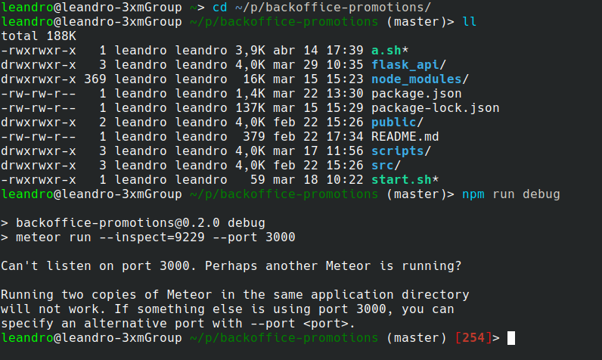
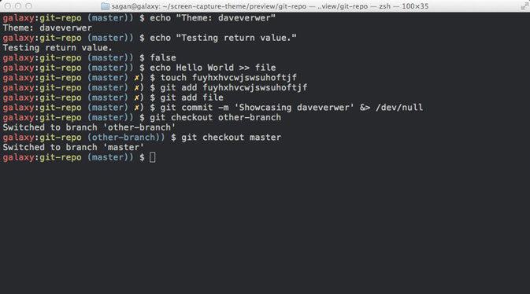
___ _ _
/___\| |_ _ __ __ _ ___ ___ ___ _ __ ___ ___ | | __ _ ___
// //| __|| '__|/ _` |/ __| / __|/ _ \ | '_ \ / __| / _ \ | | / _` |/ __|
/ \_// | |_ | | | (_| |\__ \ | (__| (_) || | | |\__ \| (_) || || (_| |\__ \
\___/ \__||_| \__,_||___/ \___|\___/ |_| |_||___/ \___/ |_| \__,_||___/
euge-jhon@introInformat:~/la_terminal/$ ./diferentes_consolas_linux.sh
fish
zsh

Slide 7
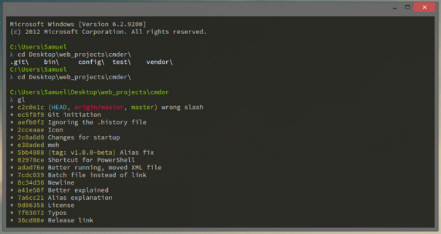
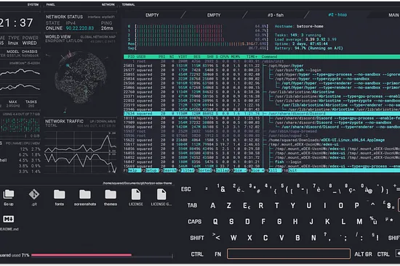
___ _ _
/___\| |_ _ __ __ _ ___ ___ ___ _ __ ___ ___ | | __ _ ___
// //| __|| '__|/ _` |/ __| / __|/ _ \ | '_ \ / __| / _ \ | | / _` |/ __|
/ \_// | |_ | | | (_| |\__ \ | (__| (_) || | | |\__ \| (_) || || (_| |\__ \
\___/ \__||_| \__,_||___/ \___|\___/ |_| |_||___/ \___/ |_| \__,_||___/
euge-jhon@introInformat:~/la_terminal/$ ./diferentes_consolas_windows.sh
cmder
edex-ui

Slide 8
_ _ _ _ _ _____ _ _
/\ /\ ___ _ __ | |_ __ _ (_) __ _ ___ __| | ___ /\ /\ ___ ___ __| | ___ | | __ _ /__ \ ___ _ __ _ __ ___ (_) _ __ __ _ | |
\ \ / // _ \| '_ \ | __|/ _` | | | / _` |/ __| / _` | / _ \ / / \ \/ __| / _ \ / _` | / _ \ | | / _` | / /\// _ \| '__|| '_ ` _ \ | || '_ \ / _` || |
\ V /| __/| | | || |_| (_| | | || (_| |\__ \ | (_| || __/ \ \_/ /\__ \| (_) | | (_| || __/ | || (_| | / / | __/| | | | | | | || || | | || (_| || |
\_/ \___||_| |_| \__|\__,_|_/ | \__,_||___/ \__,_| \___| \___/ |___/ \___/ \__,_| \___| |_| \__,_| \/ \___||_| |_| |_| |_||_||_| |_| \__,_||_|
|__/
euge-jhon@introInformat:~/la_terminal/$ ./ventajas.sh
Velocidad
Sencillez
Compatibilidad
Sin distracciones
Aumenta la Productividad

Slide 9
___ _
/ __\ ___ _ __ ___ __ _ _ __ __| | ___ ___
/ / / _ \ | '_ ` _ \ / _` || '_ \ / _` | / _ \ / __|
/ /___| (_) || | | | | || (_| || | | || (_| || (_) |\__ \
\____/ \___/ |_| |_| |_| \__,_||_| |_| \__,_| \___/ |___/
euge-jhon@introInformat:~/la_terminal/$ ./comandos.sh
$ Existen de tipo Informativo
$ Crear o eliminar carpetas
$ Crear o eliminar archivos
$ Copiar archivos y directorios

Slide 10
___ _ _ _ __ _ _
/ \ ___ | |_ (_) _ __ ___ (_) _ __ / _| ___ _ __ _ __ ___ __ _ | |_ (_)__ __ ___
/ /\ // _ \ | __|| || '_ \ / _ \ | || '_ \ | |_ / _ \ | '__|| '_ ` _ \ / _` || __|| |\ \ / // _ \
/ /_//| __/ | |_ | || |_) || (_) | | || | | || _|| (_) || | | | | | | || (_| || |_ | | \ V /| (_) |
/___,' \___| \__||_|| .__/ \___/ |_||_| |_||_| \___/ |_| |_| |_| |_| \__,_| \__||_| \_/ \___/
|_|
euge-jhon@introInformat:~/la_terminal/$ ./tipo_informativo.sh
pwd (Muestra el directorio actual) Linux
echo %CD% (Muestra el directorio actual) Windows
dir (Listar directorios y archivos) Windows
ls (Listar directorio y archivos) Linux -a (ocultos) -t(fecha) -x(por extension) -l(toda la información) ls -R(subdirectorios de forma recursiva)
cd (Change Directory)
grep (Permite buscar en archivos, o en el print anterior si se usa | ej: ls -a | grep 'archivo' ) Linux

Slide 11
___ _ _ _ _
/ __\_ __ ___ __ _ _ __ _ _ ___ | |(_) _ __ ___ (_) _ __ __ _ _ __ ___ __ _ _ __ _ __ ___ | |_ __ _ ___
/ / | '__|/ _ \ / _` || '__| | | | | / _ \| || || '_ ` _ \ | || '_ \ / _` || '__| / __|/ _` || '__|| '_ \ / _ \| __|/ _` |/ __|
/ /___| | | __/| (_| || | | |_| | | __/| || || | | | | || || | | || (_| || | | (__| (_| || | | |_) || __/| |_| (_| |\__ \
\____/|_| \___| \__,_||_| \__, | \___||_||_||_| |_| |_||_||_| |_| \__,_||_| \___|\__,_||_| | .__/ \___| \__|\__,_||___/
|___/ |_|
euge-jhon@introInformat:~/la_terminal/$ ./crear_eliminar_carpetas.sh
mkdir carpeta (Permite crear una carpeta)
rmdir carpeta (windows) (Permite borrar una carpeta)
rm -rf o rm -R carpeta (linux) (Permite borrar la carpeta y todo su contenido)

Slide 12
___ _ _ _ _ _
/ __\_ __ ___ __ _ _ __ _ _ ___ | |(_) _ __ ___ (_) _ __ __ _ _ __ __ _ _ __ ___ | |__ (_)__ __ ___ ___
/ / | '__|/ _ \ / _` || '__| | | | | / _ \| || || '_ ` _ \ | || '_ \ / _` || '__| / _` || '__|/ __|| '_ \ | |\ \ / // _ \ / __|
/ /___| | | __/| (_| || | | |_| | | __/| || || | | | | || || | | || (_| || | | (_| || | | (__ | | | || | \ V /| (_) |\__ \
\____/|_| \___| \__,_||_| \__, | \___||_||_||_| |_| |_||_||_| |_| \__,_||_| \__,_||_| \___||_| |_||_| \_/ \___/ |___/
|___/
euge-jhon@introInformat:~/la_terminal/$ ./crear_eliminar_archivos.sh
touch archivo.txt (Permite crear un archivo) (Linux)
echo $null > nombredearchivo.extension (PowerShell)
echo > nombre.archivo (windows) (Permite crear un archivo)
nano archivo.txt (Linux) (PowerShell) (Permite editar un archivo de texto)
rm archivo.txt (linux)
del archivo.txt (windows)

Slide 13
___ _ _ _ _ _ _ _
/ __\ ___ _ __ (_) __ _ _ __ __ _ _ __ ___ | |__ (_)__ __ ___ ___ _ _ __| |(_) _ __ ___ ___ | |_ ___ _ __ (_) ___ ___
/ / / _ \ | '_ \ | | / _` || '__| / _` || '__|/ __|| '_ \ | |\ \ / // _ \ / __| | | | | / _` || || '__|/ _ \ / __|| __|/ _ \ | '__|| | / _ \ / __|
/ /___| (_) || |_) || || (_| || | | (_| || | | (__ | | | || | \ V /| (_) |\__ \ | |_| | | (_| || || | | __/| (__ | |_| (_) || | | || (_) |\__ \
\____/ \___/ | .__/ |_| \__,_||_| \__,_||_| \___||_| |_||_| \_/ \___/ |___/ \__, | \__,_||_||_| \___| \___| \__|\___/ |_| |_| \___/ |___/
|_| |___/
euge-jhon@introInformat:~/la_terminal/$ ./copiar_archivos_directorios.sh
cp carpeta_origen/archivo.txt carpeta_destino/archivo.txt
cp -r carpeta_origen carpeta_destino (Realiza una copia recursiva del archivo) -u (actualiza el contenido en la carpeta de destino) -v(muestra las tareas que se van realizando)
mv carpeta_origen/archivo.txt carpeta_destino/archivo.txt (mover una carpeta)
mv archivito.txt archivo.txt (sirve para cambiar el nombre también)

Slide 14
___ _ _
/___\| |_ _ __ ___ ___ ___ ___ _ __ ___ __ _ _ __ __| | ___ ___
// //| __|| '__|/ _ \ / __| / __|/ _ \ | '_ ` _ \ / _` || '_ \ / _` | / _ \ / __|
/ \_// | |_ | | | (_) |\__ \ | (__| (_) || | | | | || (_| || | | || (_| || (_) |\__ \
\___/ \__||_| \___/ |___/ \___|\___/ |_| |_| |_| \__,_||_| |_| \__,_| \___/ |___/
euge-jhon@introInformat:~/la_terminal/$ ./otros_comandos.sh
clear (Linux) (borrar comandos ejecutados)
cls(Windows)
chmod 600 -R (Para cambiar permisos)
ping www.google.com (Verifica el estado de una determinada conexión)
curl -s https://www.google.com (Lanzar una petición a un servidor)

